Slide 1
Психологическая зрелость детей как условие успешного обучения в школе

Slide 2
Личностная зрелость
САМООЦЕНКА
Детско-родительские отношения.
Отношения ребенка со сверстниками.
Индивидуальный опыт ребенка.
Способность к рефлексии переживаний и последствий своих поступков.

Slide 3
Личностная зрелость
САМОСОЗНАНИЕ
Кризис 7 лет
Эффект
«вырастания из старых штанишек»
Утрата детской непосредственности.
Острая потребность быть взрослым, привычный бытовой мир воспринимается как воплощение «ненужной детскости».
Происходит «рождение» социального «Я».
Главное психическое новообразование - способность и потребность в социальном функционировании. Ребенок стремится получить новую социальную позицию - позицию школьника.

Slide 4
Личностная зрелость
Мотивация
(побуждающие потребности)
Социальная (ребенок осознает общественную значимость учения)
Учебно-познавательная (научиться читать, писать, стать умным и т.д.);
Оценочная (высокая оценка взрослого, одобрение, расположение)
Позиционная (внешняя атрибутика школьной жизни);
Внешняя по отношению к школе (пойду в школу, потому что мама так сказала);
Игровая (буду играть на переменах с друзьями из других классов, общаться, ходить на физкультуру, рисовать и т.д.).

Slide 5
Личностная зрелость
Показателем личностной зрелости ребенка является взаимоотношения и адекватная межличностная дистанция с учителем, выполняющим роль наставника
(«учитель меня учит, а я - учусь»).

Slide 6
Смыслообразующая составляющая по отношению к ребенку в семье
Семья формирует в ребенке
«картину мира».
Это целостный образ жизни, который влияет на всю последующую жизнь, когда он повзрослеет.
Семья удовлетворяет главные потребности ребенка:
В безопасности («Не по хорошему мил, а по милу хорош» – «Ну и что, что лопоухий и двоечник. За то свой, родной, любимый. Какой есть, такой и нужен»);
В развитии.
Если не удовлетворяется первая потребность, то мозг включает «защиту от уязвимостей» и развитие останавливается – «аффект тормозит интеллект».

Slide 7
Влияние стиля воспитания и общения на личность ребенка
Уровень протекции: гипоопека (ребенок оказывается на периферии внимания родителей, до него “руки не доходят”, родителю “не до него”. Он часто выпадает из виду. За него берутся лишь время от времени, когда случается что-то серьезное);гиперопека (уделяют ребенку крайне много сил, времени, внимания: воспитание является центральным делом в жизни родителей);
Степень удовлетворения потребностей ребенка: потворствование, игнорирование;
Обязанности ребенка: чрезмерность, недостаточность;
Степень самостоятельности ребенка: «все нельзя» или «все можно»;
Строгость наказаний: чрезмерность или минимальность.

Slide 8
Детоцентризм
«Дети – прекрасные цветы жизни, они сами знают, что им надо, с ними надо на равных, как с друзьями»
Результат: начинают командовать и «строить» взрослых, хамить и явно показывать, что ни в грош родителей не ставят.
Ребенку важно:
чтобы родитель был сильнее, взрослее, главнее, уверенным, жизнерадостным и спокойным, т.е. находиться в позиции заботливой «альфы».

Slide 9
Предпочтение в ребенке качеств, свойственных для детей более младшего возраста
Родители стремятся игнорировать взросление детей, стимулируют детскую непосредственность, импульсивность, игривость.
Рассматривая ребенка как «еще маленького» снижают уровень требований к нему и стимулируют развитие психического инфантилизма.

Slide 10
Воспитательная неуверенность родителей
Это «слабое место» личности родителей. Происходит перераспределение власти в семье между ребенком и родителями.
Ребенок добивается для себя ситуации «минимум требований – максимум прав». Неуверенно чувствующие себя в роли воспитателя родители боятся упрямства, сопротивления своих детей и находят много поводов уступить им.

Slide 11
Проекция на ребенка собственных нежелательных качеств
Родитель видит те черты, наличие которых он ощущает, но не признает в себе.
Тем самым извлекает эмоциональную выгоду для себя: борьба с нежеланным качеством кого-то другого помогает ему верить, что у него самого этого качества нет.

Slide 12
Вынесение конфликта между супругами в сферу воспитания
Воспитание становится «полем битвы» конфликтующих родителей. Здесь они получают возможность более открыто выражать недовольство друг другом, руководствуясь «заботой о благе ребенка». Один, как правило, придерживается строгого воспитания, повышенных требований, а другой – «жалеет» ребенка и идет у него на поводу.

Slide 13
Информационная основа деятельности
Успешность учебной деятельности обусловлена сформированностью процессов, обеспечивающих восприятие, переработку и сохранение информации в процессе обучения.

Slide 14
Преобладание визуального информационного канала
отвлекаемость, способность к саморазвлечению;
любит самостоятельный выбор;
не любит проверять работу;
нуждается в ясных письменных инструкциях;
реагирует на личностные взаимоотношения и симпатии

Slide 15
Формирование способности к самоорганизации, готовности к преодолению трудностей
1 этап – работа с мотивацией ребенка. Активизация его внутренних ресурсов («Для чего?»)
2 этап – формирование умения построения алгоритма собственной деятельности. Проговаривание шагов деятельности исходя из особенностей деятельности. Осмысление материала должно предшествовать запоминанию.
3 этап – рефлексия ( размышление ребенка, направленное на рассмотрение и анализ самого себя и собственной активности (своеобразный самоанализ), например, собственных состояний, поступков и прошедших событий. При этом глубина такой рефлексии связана с заинтересованностью человека в этом процессе, т.е. связана с его мотивацией).

Slide 16
Урок – преимущественно речевая форма обучения. Требования к ученику
Особо значимые характеристики речевого развития: словарный запас, способность к грамматически правильному построению предложений и речи в целом, произвольность владения речью.
Уровень речевого развития должен быть достаточным, чтобы ребенок мог следить за рассказом учителя и понимать то, что слышит. (Когда мы слушаем, то мысленно, как бы повторяем услышанное, но повторяем не буквально, а «своими» словами, теми, которыми владеем и смысл которых понимаем. Мысленное повторение-проговаривание оказывается не абсолютно адекватным тому, что человек слышит. И запоминаем мы не буквально то, что говорит человек, а то, что мы для себя повторим вслед за его речью)

Slide 17
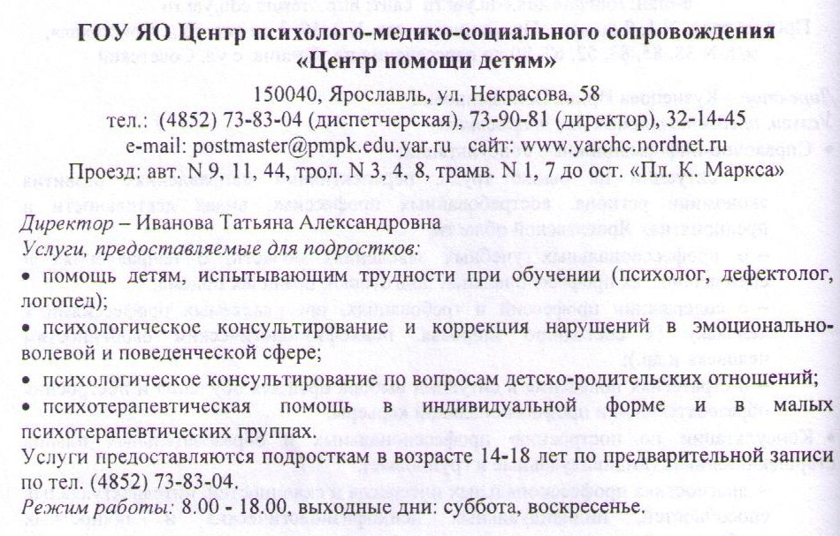
Здесь вам всегда помогут

Slide 18
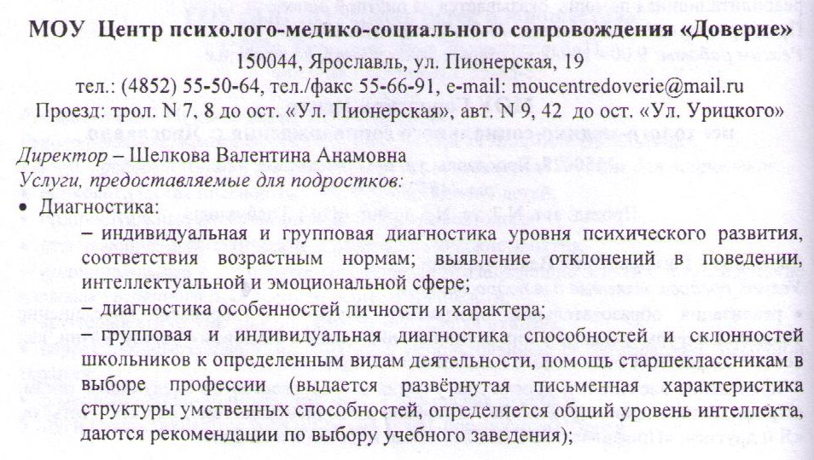
Здесь вам всегда помогут

Slide 19
